Slide 1
Обеспечение непрерывности бизнеса
ASE 15.5 cluster edition
Андрей хромов,
ведущий ТЕХНИЧЕСКИЙ консультант, Sybase cis
конференция «корпоратиВные базы данных -2011»
14 апреля 2011

Slide 2







Понятие «НЕПРЕРЫВНОСТИ БИЗНЕСА» (Business Continuity)
Выбор оптимальной BC/DR архитектуры – это обычно компромисс между:
задержкой по времени между основой и резервной системой (расстояния)
масштабом возможных потерь в случае аварии
Также следует учитывать, какого типа аварии для вас наиболее типичны
High-Availability
Кампус-кластер – все сервера находятся в одном ЦОДе
Disaster Recovery
Метро-кластер – сервера разнесены по разным зданиям
Disaster Recovery
Гео-кластер – сервера разнесены по разным городам (странам)
Notes:
BCP planning must consider geography.
Tradeoffs between:
- latency due to distance and physics (i.e. speed of light), and the impact that has on RTO/RPO
- how localized/spread a disaster is such as hardware failure versus natural disaster
Single-site clusters sharing local SAN storage, also referred to as Campus-Clusters
Multi-site setups is also referred to as MetroClusters or GeoClusters
Metro is up-to 100kms or the maximum length for synchronous SAN-replication
Geo clusters are for longer distances – the domain of asynchronous replication (SAN-based physical or DB-based logical)
For example, systems sharing a SAN storage need to be within the same campus. Synchronous SAN replication must be within 100 kms due to latency of network traffic – so it can only happen within a Metro area. Asynchronous can happen across geographies. Each technology will also have an RPO/RTO that generally increases with distance, which means your downtime costs increase.
Furthermore, your more frequent causes of downtime tend to be very localized i.e. in a data center/campus, while disasters that impact a metropolitan area happen less frequently (but do happen!).
So, if you have lots of planned downtime for maintenance failing over in a geo-cluster configuration becomes very costly.

Slide 3



Решения для непрерывности бизнеса
Технологии непрерывности бизнеса для создания
территориально распределенных DR-решений
Block Replication
101100010
10110001011011
1011
Replication Server/WarmSB
Mirror Activator
Репликация транзакций БД
Объединение дисковой репликации с репликацией БД
Технологии непрерывности бизнеса для обеспечения
High Availability в пределах одного ЦОДа
standby
A
B
C
D
+
standby
ASE High Availability (HA) option
ASE Cluster Edition
Отказоустойчивость для 1 сервера
Отказоустойчивость для ВСЕХ серверов
и много чего еще!
Notes:
In the context of databases, Business Continuity solutions deal with the continuous operation of business applications through system failures, unforeseen disasters, and other forms of unplanned or planned downtime.
Discussions about Disaster Recovery tend to involve a multi-site plan where applications can failover to alternative sites. While high availability solutions tend to revolve around the continuous operation of a system at a single site. In other words, high availability tends to deal more with cases of planned or unplanned downtime due to system failures and maintenance while disaster recovery deals with downtime due to disasters within a geographical region.
Sybase offers two solutions for disaster recovery – Replication technologies from the Data Integration Suite; and Mirror Activator.
Sybase now offers two high availability solutions for its ASE database. Namely, the High Availability option available with ASE Enterprise Edition, as well as the new ASE Cluster Edition. Let’s take a look at the differences between the High Availability option and ASE Cluster Edition.

Slide 4
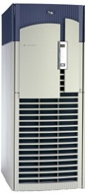



sybase Replication server warm standby
Решение DISASTER RECOVERY (метро-кластер)
ОТКАЗОУСТОЙЧИВАЯ ПАРА
РЕШЕНИЕ
Организация «Зеркальной» базы данных, непрерывно реплицируемой средствами Sybase Replication Server
“АКТИВНЫЙ” сервер БД
“STANDBY” сервер БД
ASE
ASE
БД
БД-COPY
Replication Server
ДОСТОИНСТВА РЕШЕНИЯ
Наличие второй копии данных – что бы не случилось с активным сервером или с его базой данных, всегда есть «запасная» база данных, сразу готовая к работе
Репликация работает в режиме реального времени – STANDBY-база всегда содержит актуальные данные (задержка – несколько секунд)
STANDBY-база является «логической» копией (т.к. передаются SQL-команды, а не данные), а значит является 100% корректной. Поврежденные блоки данных на резервную базу просто не передаются.
STANDBY-база доступна для работы – например как сервер оперативной отчетности
Возможность значительного территориального разнесения активного и отчётного серверов

Slide 5
Sybase replication server немного о продукте
  Sybase является Пионером в технологии Репликации.
  Sybase имеет более чем 18 лет опыт поставок своим клиентам решений для Интеграции Данных и Распределенной обработки данных
  Более 2,600 корпоративных заказчиков во всем мире используют Replication Server, у многих в репликации задействованы тысячи серверов
  Исключительная надежность многократно проверена и подтверждается успешной работой в самых сложных и жестких условиях (компании Wall Street всегда требовали безостановочной работы 24х7)

Slide 6




Sybase replication server немного о продукте
Пример архитектуры:
Москва, головной офис
Москва, склад
Rep Option
for Microsoft
Microsoft
Система корпоративной отчетности
WAN
Система
управления
заказами
ASE
Rep Server
Москва, филиал №1
LAN
Гетерогенная среда:
Sybase, IBM, Microsoft, Oracle
Скорость – в режиме реального времени
Работает на основе Журнала Транзакций
- не нагружает СУБД-источник
Возможные топологии:
1:Много, Много:1, Много:Много
Однонаправленная и двунаправленная репликация
Модель репликации: «публикации-подписки»
Гибкие возможности маршрутизации и трансформации данных
Rep Option
for Oracle
Oracle
ERP система
WAN
Санкт-Петербург, филиал №2
Rep Option
for IBM
IBM
CRM-система

Slide 7
Sybase Mirror Activator
Решение disaster recovery (метро-кластер)
Sybase Mirror Activator – это DR-решение нового поколения для обеспечения катастрофоустойчивости серверов баз данных Sybase ASE
Sybase Mirror Activator повышает эффективность существующих
DR-систем и гарантирует:
    Потери данных исключены (Zero Data Loss!)
    Полная транзакционная целостность резервной БД
    Готовность резервной БД – секунды (вместо часов)
    Возможность «активного» использования резервной БД
Sybase Mirror Activator является симбиозом двух технологий:
Асинхронной репликации транзакций баз данных Replication Server
Синхронной репликации физических дисковых блоков на уровне
Системы Хранения Данных (примеры: EMC SRDF или MirrorView, IBM PPRC, Veritas Volume Replicator, NetApp SnapMirror, Hitachi TrueCopy и т.п.)

Slide 8



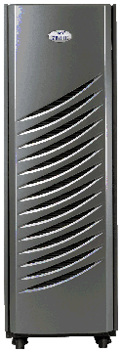

Sybase Mirror Activator
Решение disaster recovery (метро-кластер)
«Клиентские» места
Sybase Open Switch
ОСНОВНАЯ СИСТЕМА
ЗЕРКАЛЬНАЯ КОПИЯ (DR/Reporting)
Sybase ASE
Sybase ASE
Sybase Replication Server
Sybase Mirror Activator Агент
Data
Data DR
Log DR
Log
Дисковая Репликация
MIRROR
Log

Slide 9
Решение high availability (кампус-кластер)
sybase ASE cluster edition

Slide 10





ASE cluster edition - Что ЭТО такое?
Специальная кластерная редакция ASE (Shared Disk Cluster)
Архитектура поддерживает до 32 узлов ASE
Интеллектуальное управление виртуализированными ресурсами для максимизации доступности
и производительности
Для клиентов выглядит как
единый логический сервер
Содержит в себе все необходимое
кластерное ПО
ASE Cluster Edition
SAN

Slide 11

Немного Истории
Март 2010: ASE/CE 15.5
Поддержка опций ASE
Защита от множественных отказов
Улучшенный CIPС
Декабрь, 2008: ASE CE 15.0.1
новые платформы:
HPUX & IBM AIX
2011
2010
2009
2008
Март 2011
Актуальная версия:
ASE CE 15.5 esd #3
Июнь 2009: ASE CE 15.0.3
Объединение кода с линией ASE SMP
Размещение $SYBASE локально
Несколько Backup Server
Интеграция с Veritas VSF
Производительность CIPC
Декабрь 2007: ASE CE 15.0.1
первая версия ASE Cluster Edition
Solaris & Linux
First SDC workload manager
SDC virtualization introduced

Slide 12
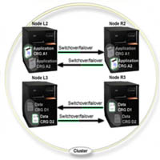
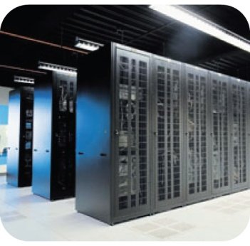

ASE cluster edition – для чего ОН?
Бесперебойность работы критичных систем
Защита систем от простоев, вызванных отказом отдельных серверов. Система продолжает работать, пока работает кластер (хотя бы один узел)
Способность справляться с пиковой нагрузкой , выдерживая требуемый SLA,
за счет перераспределения нагрузки между всеми узлами кластера
Максимизация использования ресурсов
Консолидация несколько приложений в кластер помогает более полно использовать имеющиеся аппаратные ресурсы и сократить парк избыточного полунагруженного оборудования
Использовать резервное оборудования для перераспределения
нагрузки по всем узлам в кластере
Снижение затрат на инфраструктуру
Развертывание кластера на недорогих массовых серверах позволяет сэкономить как при покупке , так и при их дальнейшем сопровождении
Наборная архитектура кластера позволяет легко расширять ее, добавляя в кластер по мере необходимости новые узлы, либо отключая их

Slide 13
Сценарий использования №1: бесперебойность работы для критичных систем
Для кого:
  для тех, кто отвечает за
  жизненно-важные бизнес-приложения
  для владельцев ASE/HA
Что дает вам ASE Cluster Edition:
  защиту от отказов серверов
  защиту от пиковых нагрузок
  сокращение плановых отключений
Конфигурация
  отдельные приложения, отдельные БД
  актив–пассив (N:1 или N:2)
  актив–актив (как на картинке)
Технологические особенности
  перераспределение нагрузки прозрачно для пользователей
…
SERVER
LOAD
NORMAL OPERATION
SERVER
LOAD
…
NODE FAILURE

Slide 14
Преимущество ASE cluster edition по сравнению с обычным ase/HA
Более высокий уровень доступности системы
Failovers и Failbacks для клиентов практически мгновенны
Аварийно оторвавшиеся соединения автоматически перенаправляются на живой узел
Все необходимое ПО
для кластеризации
уже «в коробке»
Дополнительное внешнее системное кластерное ПО не требуется
Единый вид системы для всех приложений, одни и те же данные доступны для всех экземпляров ASE
Автоматическая балансировка нагрузки
Менеджер управления нагрузкой настраивает поведение кластера так, чтобы он удовлетворял заданным SLA
Логические кластеры
для гибкости
управления
Помогают сегментировать приложения и перераспределять по ним клиентов
Изменение чего-то в приложении – НЕ ТРЕБУЕТСЯ
Архитектура поддерживает до 32 узлов в кластере
Снижают накладные расходы на внутренние взаимодействия
Notes:
ASE Cluster Edition really does go far beyond the ASE High Availability option, not only in terms of support for maximizing resource utilization through workload consolidation or reducing IT infrastructure costs, but also in its support for high availability.
Unlike ASE High Availability option, ASE Cluster Edition has been architected to support up to 32 ASE servers, with near instantaneous failover and failback. The High Availability option supports only two servers without automatic rerouting of connections.
The High Availability option also requires 3rd party clustering software to work. This 3rd party software rarely presents the cluster has a single system. This is not the case with ASE Cluster Edition.
Furthermore, ASE Cluster Edition supports automated load balancing while no load balancing is possible with the High Availability option.
Lastly, ASE Cluster Edition provides the virtualizes and manages resources through logical clusters enabling administrators to configure failover capabilities for multiple workloads on a single platform.

Slide 15

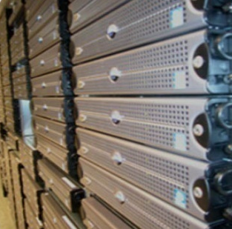
Сценарий использования №2
Консолидация приложений
ПростаивающиеStand-by
сервера
Мощности Standby-серверов не используются
Больше приложений, серверов, РЕЗЕРВНЫХ серверов – больше расходов на площади, электричество, кондиционирование …
Простой перенос депаратаментных серверов в помещение дата-центра приводит к проблеме свободного места
Чем больше отдельных серверов, тем сложнее обеспечивать для всех требуемый уровень Сервиса (SLA)
Слабо загруженные сервера департаментов
Более полное использование имеющего оборудования
Развитие серверных технологий позволяет консолидировать множество баз данных на небольшом количестве серверов (кластер), без ущерба для требуемого уровня сервиса (SLA)

Slide 16
Сценарий использования №2
Консолидация приложений
Для кого:
  для тех, у кого в организации есть множество
  ASE-систем, занимающих десятки (сотни?)
  полунагруженных серверов
Что дает вам ASE Cluster Edition:
  консолидацию множества СУБД :
    освобождение оборудования
    сокращение затрат на Администрирование
  динамическое управление нагрузкой
  в кластере на отдельные приложения
    гибкость управления
Конфигурация
  консолидация Standby-пар (1:1 -> N:1)
  консолидация отдельных серверов
  отдельные приложения, отдельные БД
Технологические особенности
  управление виртуализированной нагрузкой (логичесие кластеры)
App A
C
standby
D
App B
standby
BEFORE…
E
A
B
C
standby
…
D
AFTER…
E

Slide 17
Сценарий использования №3
.
Оптимизация H/W инфраструктуры
для хорошо сегментируемых приложений
Для кого:
  для тех, кто использует дорогостоящие
  Hi-End –сервера для ASE-приложений
Что дает вам ASE Cluster Edition:
  экономию на расходах на супер-сервер.
    заменив hi-end ($1M) на бюджетный
    4x кластер ($100K) вы сокращаете свои
    ежегодные расходы на сопровождение
  масштабируемую архитектуру (возможность
  горизонтального масштабирования)
Конфигурация
  несколько приложений с отдельными БД
  одно приложение с одной БД, разделенной
  на несколько отдельных сегментов
Технологические особенности
  возможно использование недорогой платформы Intel x64
  логические кластеры, балансировка нагрузки между логическими приложениями
Slice
A
B
C
REPLACED WITH…
A
B
C
…
standby

Slide 18

























клиенты

Slide 19
ASE 15.5 cluster edition
Устройство кластера

Slide 20

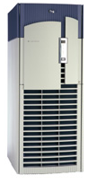





ASE CE: все компоненты
<ASE_SDC>.cfg
Public Network
Узлы
Errorlog
Экземпляры ASE
!
!
!
!
$SYBASE
Private
Interconnects
CFS
(или NFS)
Кворум
(raw - диск)
Дисковые Устройства БД
(raw- диски)
SAN Storage

Slide 21
Поддерживаемые платформы
Поддерживаются только 64-битные платформы
Intel/AMD архитектура
Linux 64-bit
  RHEL 4.5
  RHEL 5.1
  SLES 9.3
  SLES 10.1
Solaris x64
  Solaris 10
RISC UNIX архитектура
Solaris SPARC 64-bit
  Solaris 9
  Solaris10
IBM AIX (pSeries)
  AIX 6.1
HP-UX (Itanium)
  HP-UX 11.31

Slide 22
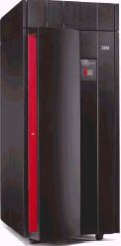
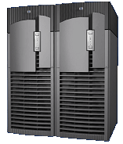
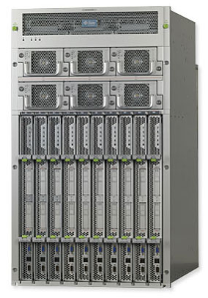
Требования к H/W
Оборудование и ОС
  Все узлы должны иметь одну платформу и ОС
  Наполнение может отличаться (ОЗУ, процессоры)
  Процессор: желательно не менее 4 ядер
  ОЗУ: не менее 4ГБ / 1 ядро
Сеть – не менее 3 интерфейсов
  2 внутренних - для самого кластера
    Основной и резервный, не менее 1ГБит, лучше 10 Гбит
    Коммутация через Switch (не router!)
  1 или более внешних – для пользователей
Дисковая система – SAN с общим доступом
  Для данных и кворума - RAW
    Д.б. SCSI-3 PGR для IO fencing
  Для $SYBASE - можно CFS или NFS
    Если NFS, то д.б. отказоустойчивым
    Возможно локальное размещение (файловая система)
  Использование Volume Manager
    Veritas Storage Foundation for Sybase ASE CE
НЕТ
ДА
ДА

Slide 23
Схема подключения
Primary Private
Secondary Private
Public Network
Storage Network

Slide 24


Базы данных В кластере
Системные базы данных
  Одна(1) совместно используемая копия: master, model, sybsystemprocs, etc
Временные базы (TEMPDB)
  Одна (1) глобальная “tempdb”
  У каждого ASE есть также не менее
  1 локальной системной tempdb
    Имя по-умолчанию - “lstdb_#”
    (local system temp db)
  DBA может создать дополнительные глобальные и
  локальные tempdb (как пользовательские tempdb)
Пользовательские базы
  Едина копия всех пользовательских баз,
  доступная всем узлам ASE
  Привязка логического кластера к той или иной базе осуществляется на уровне пользователя/приложения
lstdb_1
lstdb_2
appX_tempdb
appY_tempdb
tempdb
appZ_tempdb

Slide 25
Архитектура кластера ase ce
An Instance
Data Service
Cluster Logging
Recovery
Cluster Space /
Threshold
Cluster Meta-Data /
DDL / Statistics
Local/Global Temp DB
Buffer Cache
Coherency
Cluster Lock
Management
Object Coherency
Peer Coordination
Workload
Management
Connection/Context
Management
Cluster RPC,
Replication Agent
Cluster SPID, DBCC,
Monitor, Config, etc
Quorum Management,
IO Fencing
Cluster Membership
Service
Cluster Event
Service
Kernel
Reliable
Cluster Interconnect
Basis I/O and Platform Abstraction
Interconnect I/O Abstraction
UDP
TCP
SDP*
VERBS*

Slide 26
ASE 15.5 cluster edition
работа кластера

Slide 27


Virtualized Resource Management™
Приложения
Логические
кластеры
Workload
Manager
Физические
кластеры
УЗЛЫ
ЭКЗЕМПЛЯРЫ ASE SERVER
Notes:
To fully understand the unique capabilities of ASE Cluster Edition, we need to understand the real advantage of Virtualizing and managing resources through logical clusters
At the bottom diagram we have the physical cluster. These are the actual physical servers, called nodes, that have one or more ASE servers, called instances, running on them.
ASE Cluster Edition introduces the concept of a logical cluster, which is made up of a grouping of ASE instances that are likely operating on two or more physical nodes. This in effect enables administrators to create multiple clusters each with their own “virtualized” resources all operating on one physical cluster. Administrators create and manage logical clusters and its virtualized resources using the Workload Manager, an administration tool specific to the Cluster Edition.
Administrators can then take the workloads or applications they are looking to run on the Cluster Edition and assign them to a logical cluster. This in effect enables administrators to load multiple applications or workloads onto a single physical cluster while still giving each Workload the benefits of it’s own dedicated cluster.

Slide 28
Workload manager
Workload Manager(менеджер нагрузки) – одна из важнейших подсистем ASE Сluster Edition
Позволяет управлять нагрузкой в кластере,
используя абстракцию логических «приложений»
Перенаправлять пользовательские соединения в кластере на то или иное «приложение»
Определять правила балансировки нагрузки в зависимости от «приложения»
Определять для разных «приложений» разные схемы для отказоустойчивости
Отрабатывать операции failover, failback, offline и online на уровне «приложения»
Выделять обособленный пул ресурсы – отдельные экземпляры ASE могут быть закреплены за определенными приложениями

Slide 29
Логические кластеры
Логические кластеры – это ключевой элемент в системе управления нагрузкой (workload manager subsystem)
Служат для выделения «приложений» или «прикладных сегментов»
Логические кластеры и ASE-сервера кластера (Instances) относятся как M:N
  Логический кластер может размещаться на нескольких физических ASE-серверах,
  Несколько логических кластеров могут работать на одном и том же ASE сервере.
“базовые” ASE-сервера – где логический кластер работает по-умолчанию
“резервные” ASE-сервера – куда логический кластер может мигрировать в случае аварии
  Могут объединяться в группы, иметь приоритеты
Поведение логического кластера определяется его настраиваемыми атрибутами

Slide 30

Компоненты Workload Manager
Interfaces/
sql.ini
Interfaces/
sql.ini
Interfaces/
sql.ini
Правила перенаправления клиентов
(приложение,
имя сервера, логин)
CUSTSVC
SALES
SHIPPING
ЛОГИЧЕСКИЕ КЛАСТЕРЫ
Профили нагрузки
SYBASE_1
SYBASE_2
SYBASE_3
SYBASE_4
MYCLUSTER_SDC

Slide 31
Профили нагрузки
Менеджер нагрузки также отвечает за распределение нагрузки по серверам кластера
Следит, чтобы не происходил перекос нагрузки, когда один сервер нагружен на 95%, а другие на 30%
Профиль нагрузки определяет, насколько нагружен узел кластера
Стандартно есть 2 профиля: для OLTP и для DSS
Каждый логический кластер имеет 1 профиль нагрузки
Но у отдельного узла (сервера ASE) может быть несколько профилей
Пользователи могут также создавать свои профили
Профиль нагрузки учитывает 5 метрик
Сумма взвешенных значений этих метрик дает суммарную
оценку нагруженности
Более важным (для вас) метрикам обычно назначают более высокие веса

Slide 32
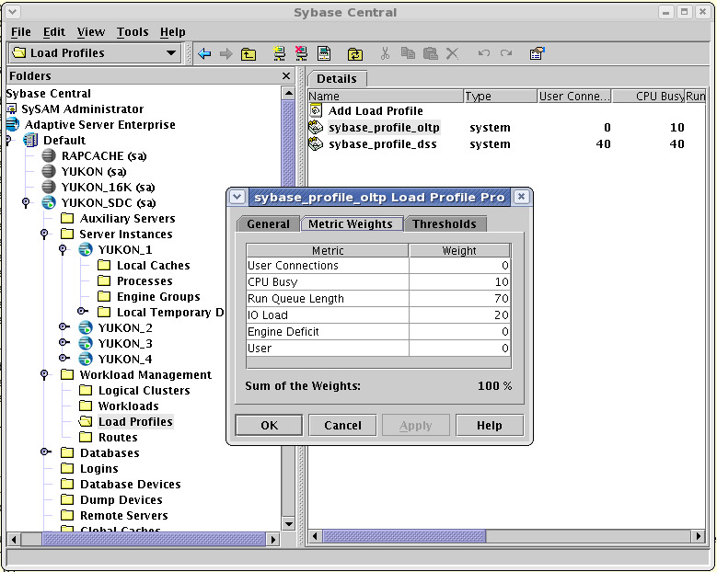
логический кластер → профиль нагрузки:
Метрики нагрузки и веса

Slide 33
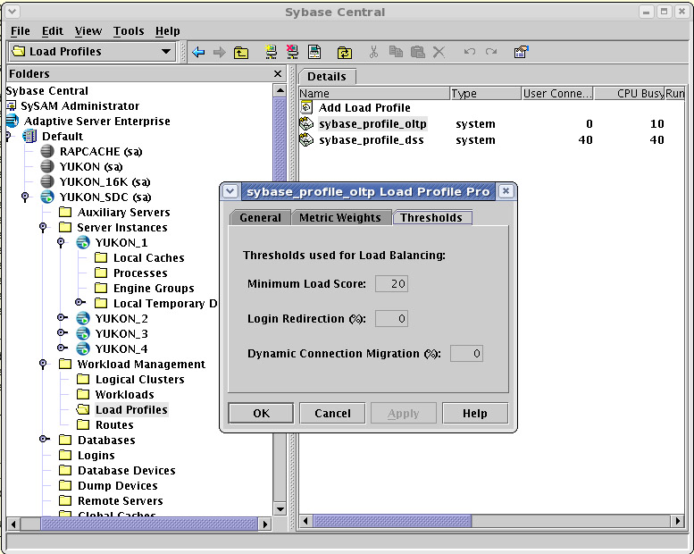
логический кластер → профиль нагрузки: пороговые значения

Slide 34
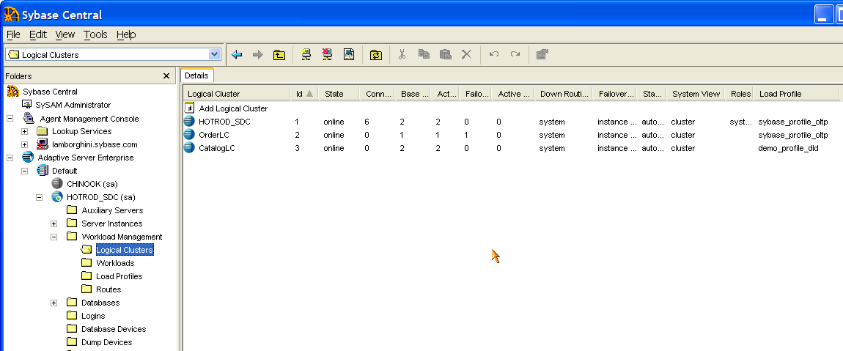

Логический кластер & профиль нагрузки

Slide 35
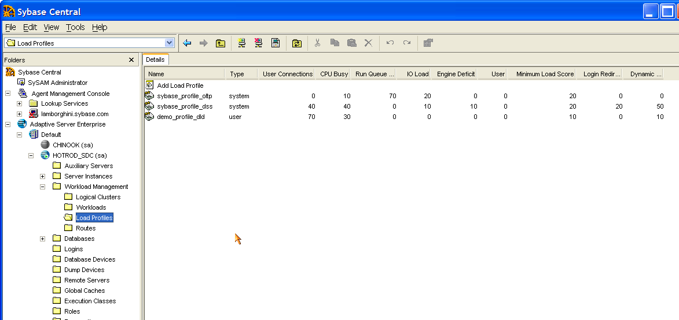
Метрики профиля нагрузки
В стандартном профиле нагрузки sybase_profile_oltp самый высокий вес имеет метрика Run Queue. В результате, как только начинает возрастать конкуренция за процессор, суммарная оценка «загруженности» также возрастает, и это приводит к миграции пользовательских соединений.
В профиле demo_profile_dld наибольший вес стоит у метрики user connections. Это приводит к тому, что профиль старается в первую очередь сбалансировать число пользователей на разных узлах . Во вторую очередь, он учитывает также и загрузку ЦП на каждом узле.

Slide 36
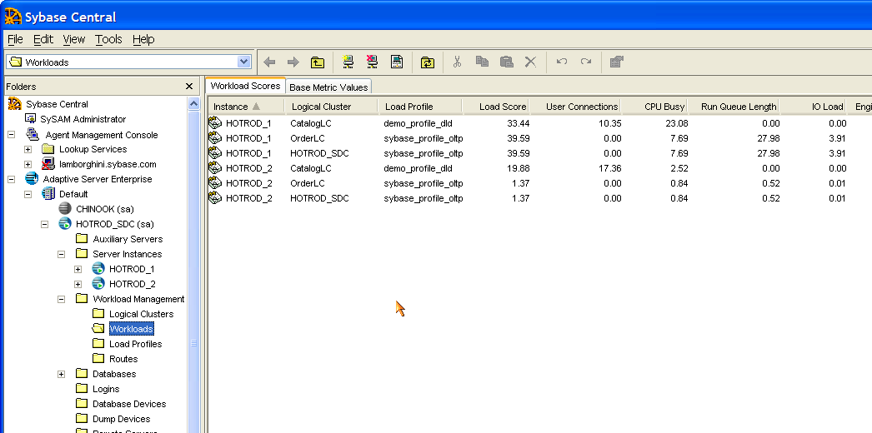
Мониторинг нагрузки
Решение о необходимости миграции соединений менеджер нагрузки принимает, основываясь на суммарной оценке (Load Score)Connection, для каждого логического кластера по отдельности. Суммарная оценка складывается из всех входящих в нее отдельных метрик.
В нашем случае для логического кластера CatalogLC сервер HOTROD_1 имеет показатель загруженности (Load Score) в 2 раза больше, чем сервер HOTROD_2 . В основном, по причине в 10 раз более высокой загрузки CPU (CPU Busy). Хотя с другой стороны, показатель «число пользователей» (User Connections) больше у сервера HOTROD_2).
(примечание: User Connections означает не фактическое число подключений, а некую нормированную «оценку» их количества)

Slide 37
Логические кластеры и аварийное переключение (failover)
Ресурсы для FAILOVER
  Список ASE-серверов или групп ASE-серверов, на которые может осуществляться переключение
Режим FAILOVER
  Определяет, будет ли работать переключение для отдельных ASE-серверов логического кластера или только всего кластера целиком
  Режимы:
    Instance → если на каком-то из ASE-серверов произошел сбой, он немедленно заменяется другим ASE-сервером из списка серверов для FAILOVER
    Group → пока не умрут ВСЕ базовые ASE-сервера логического кластера, переключение на FAILOVER-сервера не будет
fail_to_any attribute
  Определяет, можно ли в случае аварии переключать только на заранее выделенные FAILOVER-сервера или на любые доступные, если FAILOVER-сервера недоступны

Slide 38
Логический кластер: обработка аварии
CUSTSVC
  Базовые ASE-сервера:
        SYBASE_1
        SYBASE_2
  Резервные ASE-сервера:
        SYBASE_3
        SYBASE_4
  Режим: GROUP
SALES
  Базовые ASE-сервера:
        SYBASE_1
        SYBASE_2
        SYBASE_3
  Резервные ASE-сервера:
        SYBASE_4
  Режим: INSTANCE
SHIPPING
  Базовые ASE-сервера:
        SYBASE_3
        SYBASE_4
  Резервные ASE-сервера:
        SYBASE_1
  Режим: GROUP
CUSTSVC
SALES
SHIPPING
SYBASE_1
SYBASE_2
SYBASE_3
SYBASE_4

Slide 39
Логический кластер. Обработка аварии: авария сервера #3
CUSTSVC
  Не затронут
SALES
  Аварийная замена Сервера:
      Т.к. Failover-режим = “Instance”, то вместо умершего сервера SYBASE_3 в кластер включается резервный сервер SYBASE_4
      Соединения умершего SYBASE_3 переводятся на SYBASE_4
SHIPPING
  Аварийный перевод соединений:
    Т.к. Failover-режим = “group” и часть базовых серверов кластера еще жива (SYBASE_4),
    аварийной замены умершего сервера резервным сервером не происходит
    Однако, соединения вышедшего из строя сервера SYBASE_3 переводятся на оставшийся сервер кластера - SYBASE_4
CUSTSVC
SALES
SHIPPING
SYBASE_1
SYBASE_2
SYBASE_3
SYBASE_4

Slide 40
Логический кластер. Обработка аварии: авария сервера #4 (сервер #4 отключен)
CUSTSVC
  Не затронут
SALES
  Аварийный перевод соединений:
      Т.к. живых северов из списка «резервных» для этого кластера больше нет, соединения с SYBASE_3 переводятся на SYBASE_1
      или SYBASE_2 (сервера, входящие в кластер SALES)
SHIPPING
  Аварийная замена Сервера:
    Т.к. режим failover = “group” и живых базовых серверов у этого кластера больше не осталось,
    происходит аварийный переход на резервный сервер для этого кластера (SYBASE_1)
CUSTSVC
SALES
SHIPPING
SYBASE_1
SYBASE_2
SYBASE_3
SYBASE_4

Slide 41
Логический кластер. Обработка аварии: авария сервера #1 (#3 и #4 отключены)
CUSTSVC
  Аварийный перевод соединений
SALES
  Аварийный перевод соединений
SHIPPING
  Аварийная замена Сервера:
    Зависит от значения
    атрибута fail_to_any
    Если true,
    происходит instance failover
    на любой
    оставшийся ASE-сервер,
    даже если он и не входил в данный логический кластер
    и не был в его списке
    серверов для failover.
    Если false, то логический кластер SHIPPING
    становится недоступным.
CUSTSVC
SALES
SHIPPING
SYBASE_1
SYBASE_2
SYBASE_3
SYBASE_4

Slide 42
Новые клиентские технологии
Новые клиентские технологии
  Позволяют клиенту иметь логическое соединение с кластером,
  оставаясь при этом физически подключенным к определенным ASE-серверам этого кластера.
  Такое логическое соединение позволяет Adaptive Server перенаправлять клиента на различные ASE-сервера кластера и динамически информировать клиента об актуальных списках доступных FAILOVER-серверов.
Новые клиентские технологии включают:
  Перенаправление логинов – когда клиент в момент установления соединения переводится на другой ASE-сервер кластера. OCS версии 15.0
  Миграцию соединений – когда уже установленное соединение переносится на другой ASE-сервер в кластере. OCS version 15.0 ESD #3
  Расширенные возможности по аварийному переключению – позволяет соединению выполнять аварийное переключение несколько раз подряд

Slide 43
Перенаправление логинов
Происходит в момент подключения
  Если данный ASE-сервер перегружен работой, он говорит клиенту подключиться на соседний ASE-сервер
ASE Workload Manager
  Использует login redirection чтобы переслать входящее соединение на другой ASE-сервер, основываясь на параметрах конфигурации логического кластера и текущего уровня загрузки
  Никакой дополнительной настройки со стороны клиентов не требуется
CUSTSVC
SYBASE_1
SYBASE_2

Slide 44
Миграция соединений
Перенос существующих клиентских соединения с одного ASE-сервера на другой
  Позволяет Workload Manager корректно переводить пользовательские соединения с одного ASE-сервера на другой
    Для балансирования нагрузки
    Для выполнения административных операций: failover, failback или выключения Логического кластера
  Миграция соединений доступна автоматически, если используется Open Client 15.0.
    Никаких изменений в приложении не требуется
Соединения должны быть неактивны (‘quiescent’)
  Не должен выполнять никакой batch
  Не должно быть открытой транзакции
  Не должно быть #table
  Не должно быть открытых курсоров
  И т.п.
CUSTSVC
SYBASE_1
SYBASE_2

Slide 45
Отличие миграции соединения от аварийного переключения соединения
Миграция или аварийное переключение (Failover)
  Миграция это плановое контролируемое действие, инициированное самим ASE
  Аварийное переключение это незапланированное действие, которое происходит в случае аварии ASE или разрывом сети
Миграция происходит прозрачно для клиентских приложений и никаких изменений в приложении не нужно
  Для более интеллектуальной обработки аварийного переключения может потребоваться написание в приложении специально кода.
Миграция на новый ASE-сервер полностью восстанавливает на нем контекст клиентской сессии
Аварийное переключение контекст не восстанавливает
  Потребуется заново инициировать подключение к кластеру
  ИЛИ, чтобы сделать аварийное переключение прозрачным для пользователей, нужно написать код обработки для CS_RET_HAFAILOVER и заново инициировать
  последнюю транзакцию (или команду)

Slide 46

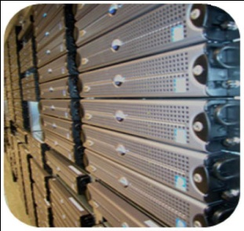

Заключение – ase cluster edition …
Обеспечивает приложениям непрерывную готовность
Минимизирует влияние операций по обслуживанию СУБД на работу критичных бизнес-приложений
Способен защитить от нескольких одновременных аварий, обеспечивая быстрое переключение клиентов
Все операции по обслуживанию можно проводить на Stand-By узлах
Распределяет нагрузку по ресурсам кластера - автоматически и прозрачно для приложений
Поддерживает виртуальные нагрузки,
чем упрощает запуск на кластере новых приложений
Использует все узлы кластера, распределяя по ним клиентов в автоматическом режиме (согласно правилам)
Создание и настройка профилей нагрузок для облегчения оптимизации производительности и сегментирования системы

